Slide 1

2^{ο} ΓΕΛ ΑΓΙΩΝ ΑΝΑΡΓΥΡΩΝ
Σχολικό έτος: 2023-24
ΠΕΡΙΒΑΛΛΟΝΤΙΚΟ ΠΡΟΓΡΑΜΜΑ ΜΕ ΤΙΤΛΟ:
«ΑΝΑΚΑΛΥΠΤΩ ΤΑ ΒΟΥΝΑ ΤΗΣ ΑΤΤΙΚΗΣ: ΓΝΩΡΙΜΙΑ ΜΕ ΤΗΝ ΠΑΡΝΗΘΑ»

Slide 2
ΒΑΣΙΚΟΙ ΣΤΟΧΟΙ ΤΟΥ ΠΡΟΓΡΑΜΜΑΤΟΣ:
Να γνωρίσουν οι μαθητές/τριες το περιαστικό φυσικό περιβάλλον και τα ιδιαίτερα χαρακτηριστικά του
Να κατανοήσουν την άρρηκτη σύνδεση του βουνού με την ποιότητα ζωής των κατοίκων του Λεκανοπεδίου της Αττικής και να αναζητήσουν τρόπους αρμονικής συνύπαρξης φύσης και ανθρώπου
Να αντιληφθούν βασικές έννοιες που συνάδουν με το βουνό, την πανίδα και τη χλωρίδα

Slide 3
ΒΑΣΙΚΟΙ ΣΤΟΧΟΙ ΤΟΥ ΠΡΟΓΡΑΜΜΑΤΟΣ:
Να συνειδητοποιήσουν τους κινδύνους της ανθρώπινης παρέμβασης για το περιβάλλον αλλά και για τον ίδιο τον άνθρωπο
Να θεωρούν τον Εθνικό Δρυμό της Πάρνηθας ως τόπο ψυχαγωγίας και στην μετέπειτα ενήλικη ζωή τους
Να καλλιεργήσουν οι μαθητές/τριες οικολογική συνείδηση
Να μάθουν να συνεργάζονται, να οργανώνουν και να ταξινομούν πληροφορίες

Slide 4
ΠΩΣ ΕΡΓΑΣΤΗΚΑΜΕ:
Ξεκινήσαμε με παιχνίδια γνωριμίας-δημιουργία ομάδων εργασίας
Ανάθεση εργασιών με επιλογή θέματος από μια ενδεικτική λίστα θεμάτων

Slide 5
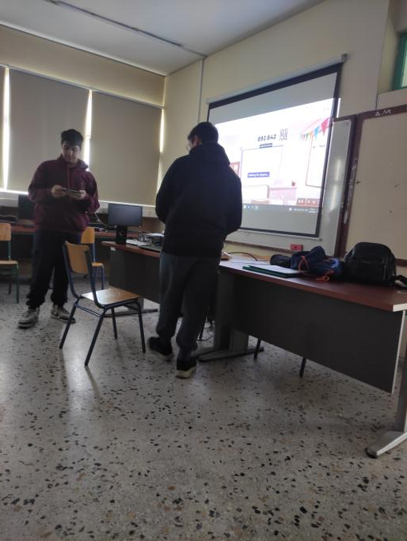
ΠΩΣ ΕΡΓΑΣΤΗΚΑΜΕ:
Παρουσίαση του θέματος της κάθε ομάδας
Quiz σχετικό με το θέμα της παρουσίασης

Slide 6
ΔΡΑΣΕΙΣ ΣΤΟ ΠΛΑΙΣΙΟ ΤΟΥ ΠΡΟΓΡΑΜΜΑΤΟΣ
ΠΕΖΟΠΟΡΙΑ ΣΤΗΝ ΠΑΡΝΗΘΑ
ΕΠΙΣΚΕΨΗ ΣΤΟ ΚΕΠΕΑ ΤΟΥ ΜΗΤΡ. ΠΑΡΚΟΥ «Α. ΤΡΙΤΣΗ»
ΚΥΝΗΓΙ ΘΥΣΑΥΡΟΥ ΣΤΟ ΠΡΟΑΥΛΙΟ ΤΟΥ ΣΧΟΛΕΙΟΥ

Slide 7
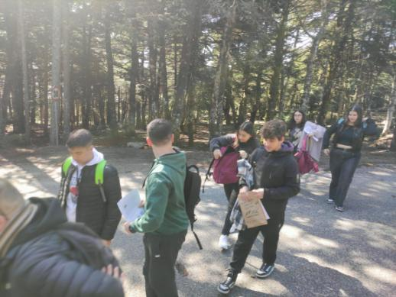
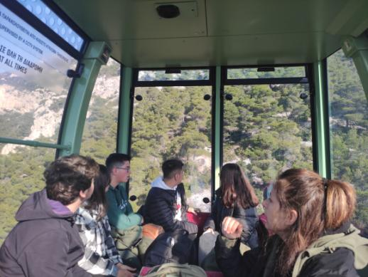
1. ΕΠΙΣΚΕΨΗ ΣΤΗΝ ΠΑΡΝΗΘΑ
ΞΕΝΑΓΗΣΗ ΑΠΟ ΤΟΝ ΦΟΡΕΑ ΔΙΑΧΕΙΡΗΣΗΣ ΕΘΝΙΚΟΥ ΔΡΥΜΟΥ ΠΑΡΝΗΘΑΣ

Slide 8
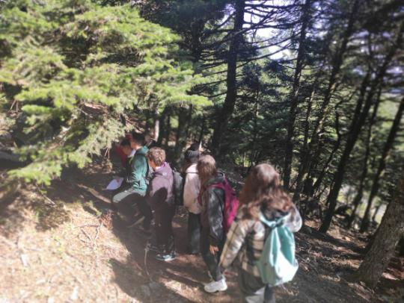
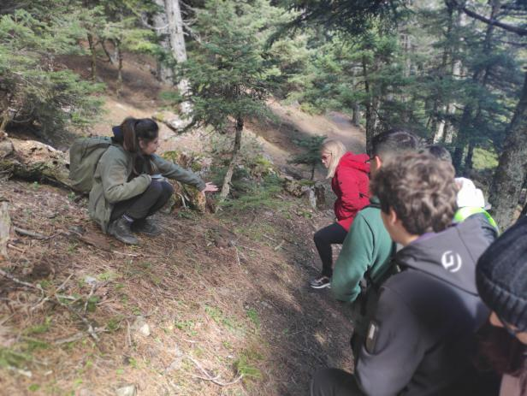
ΠΕΖΟΠΟΡΙΑ ΣΤΟ ΜΟΝΟΠΑΤΙ …..

Slide 9
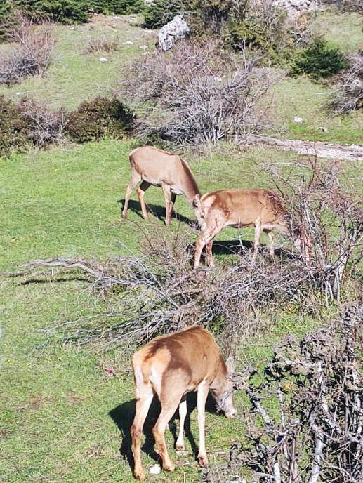
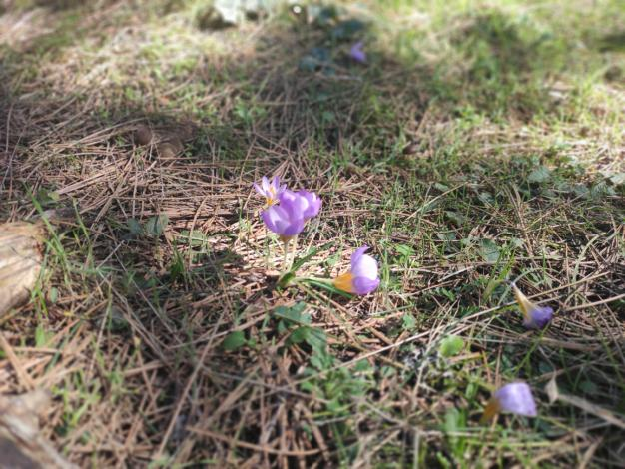
ΠΑΡΑΤΗΡΗΣΗ ΤΗΣ ΧΛΩΡΙΔΑΣ ΚΑΙ ΠΑΝΙΔΑΣ

Slide 10
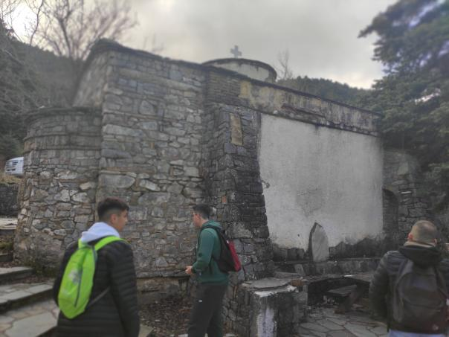
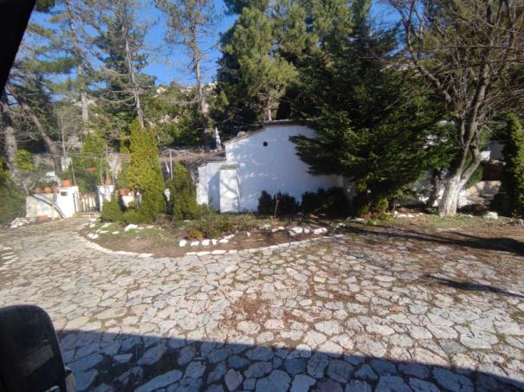
ΚΑΤΑΓΡΑΦΗ ΤΗΣ ΑΝΘΡΩΠΙΝΗΣ ΠΑΡΟΥΣΙΑΣ

Slide 11
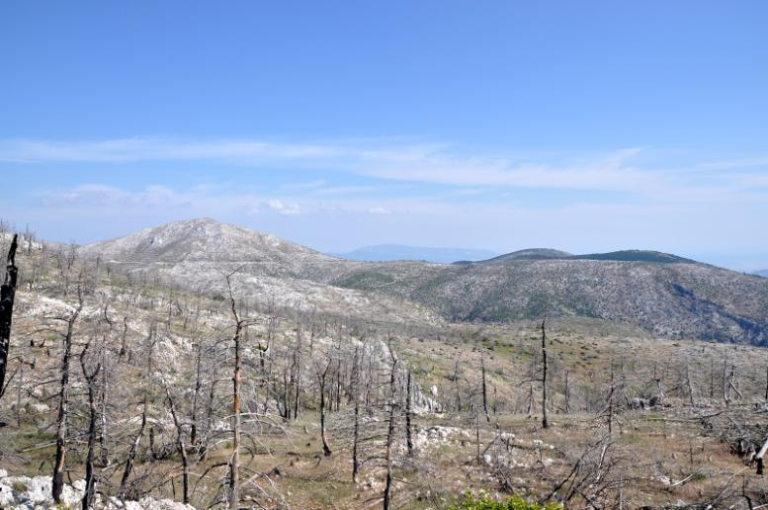
…ΑΛΛΑ ΚΑΙ ΤΩΝ ΕΠΙΠΤΩΣΕΩΝ ΤΗΣ ΑΝΘΡΩΠΙΝΗΣ ΠΑΡΕΜΒΑΣΗΣ

Slide 12
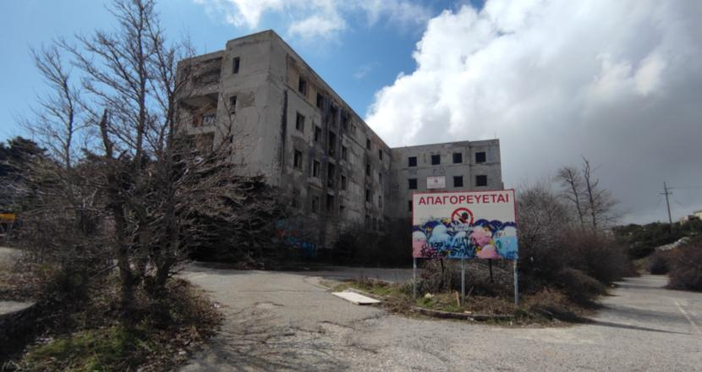
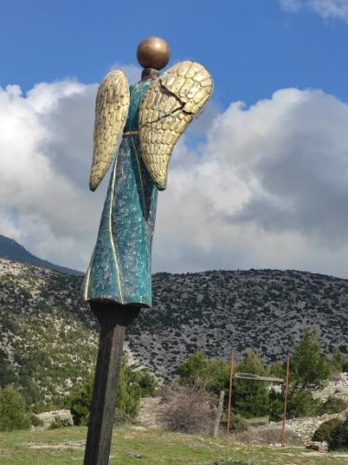
ΤΟ ΠΑΡΚΟ ΤΩΝ ΨΥΧΩΝ ΚΑΙ ΤΟ ΣΑΝΑΤΟΡΙΟ

Slide 13
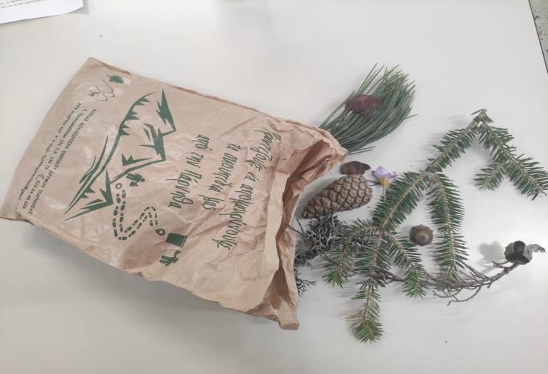
ΣΥΛΛΟΓΗ ΚΑΡΠΩΝ ΚΑΙ ΦΥΛΛΩΝ

Slide 14
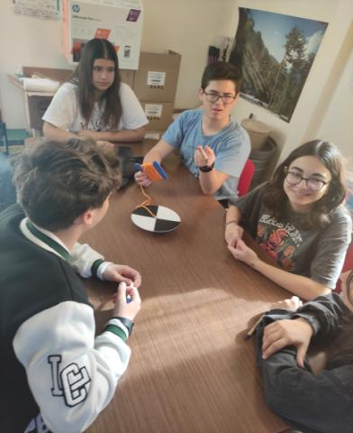
2. ΕΠΙΣΚΕΨΗ ΣΤΟ Μ. ΠΑΡΚΟ «ΑΝΤΩΝΗΣ ΤΡΙΤΣΗ»
ΓΝΩΡΙΜΙΑ ΜΕ ΤΟ ΚΕΠΕΑ- ΕΝΗΜΕΡΩΣΗ ΓΙΑ ΤΗΝ ΙΣΤΟΡΙΑ ΤΟΥ ΠΑΡΚΟΥ ΚΑΙ ΤΗ ΣΗΜΑΣΙΑ ΤΟΥ ΓΙΑ ΤΗΝ ΠΟΛΗ ΜΑΣ

Slide 15
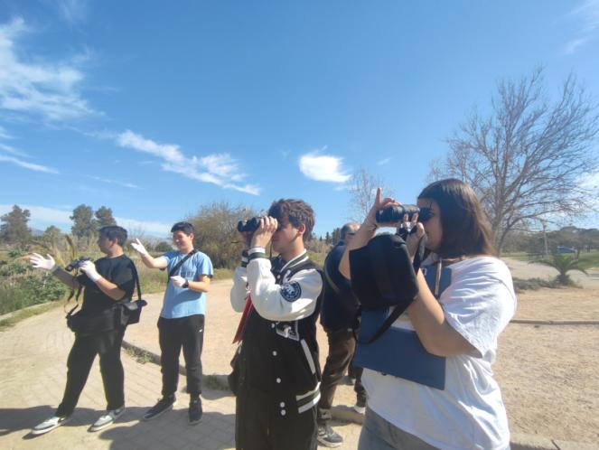
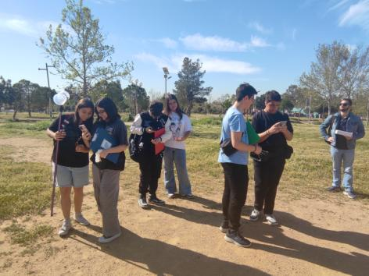
ΠΑΡΑΤΗΡΗΣΗ ΤΗΣ ΧΛΩΡΙΔΑΣ ΚΑΙ ΠΑΝΙΔΑΣ

Slide 16
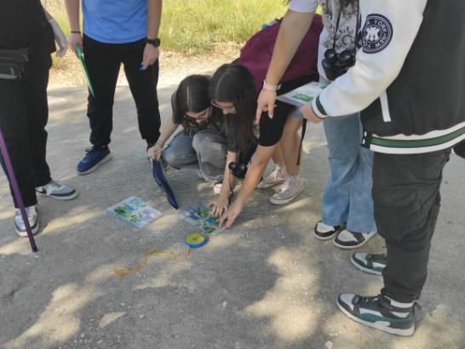
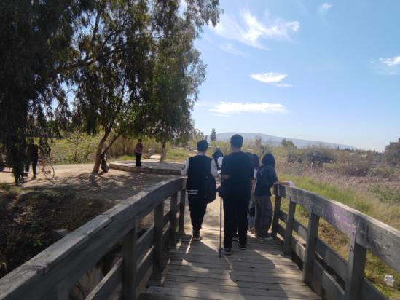
ΠΑΙΧΝΙΔΙ ΠΡΟΣΑΝΑΤΟΛΙΣΜΟΥ

Slide 17
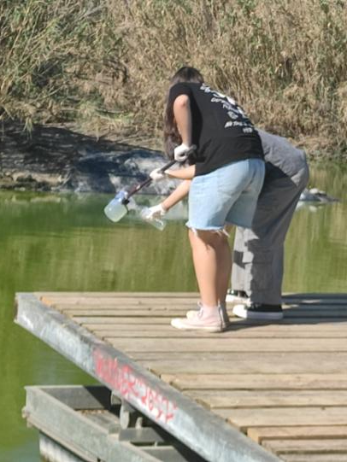
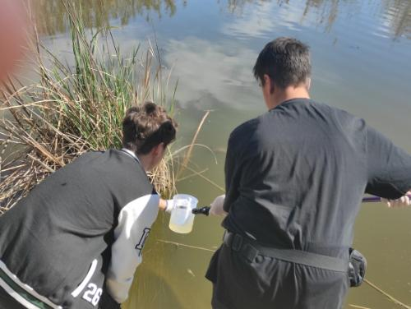
ΣΥΛΛΟΓΗ ΔΕΙΓΜΑΤΟΣ ΝΕΡΟΥ ΑΠΌ ΤΙΣ ΛΙΜΝΟΥΛΕΣ ΤΟΥ ΠΑΡΚΟΥ

Slide 18
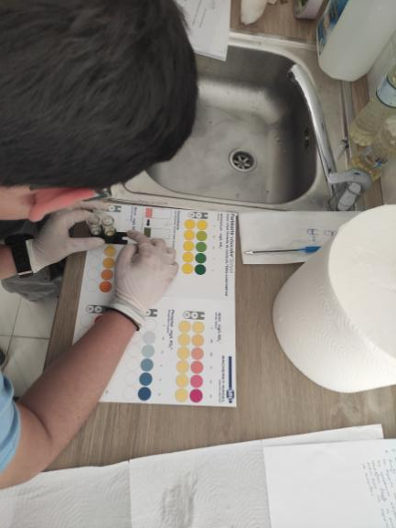
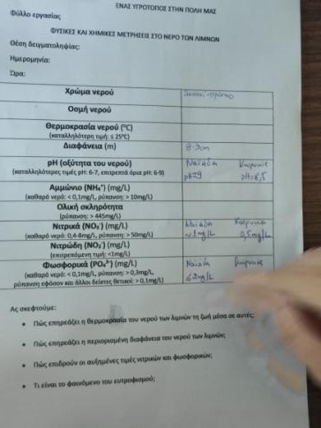
ΑΝΑΛΥΣΗ ΤΟΥ ΔΕΙΓΜΑΤΟΣ ΣΤΟ ΕΡΓΑΣΤΗΡΙΟ

Slide 19
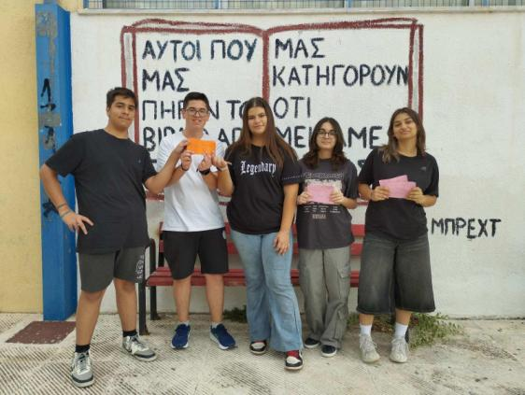
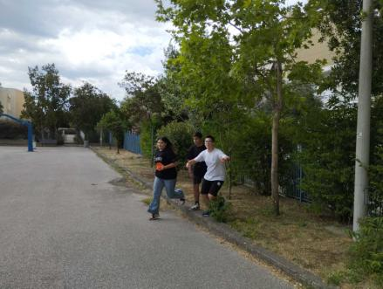
3. ΚΥΝΗΓΙ ΘΗΣΑΥΡΟΥ ΣΤΟ ΠΡΟΑΥΛΙΟ ΤΟΥ ΣΧΟΛΕΙΟΥ
Το πρόγραμμα έκλεισε με ένα διασκεδαστικό κυνήγι θησαυρού στο προαύλιο του σχολείου μας!

